Slide 1
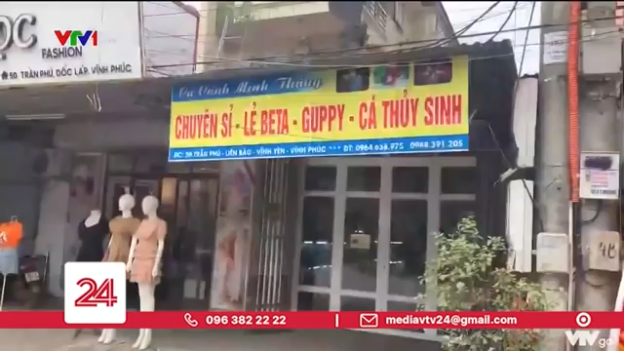

Slide 2

TIẾT 12 – BÀI 9
GÓP PHẦN XÂY DỰNG NẾP SỐNG VĂN HÓA Ở CỘNG ĐỒNG DÂN CƯ

Slide 3
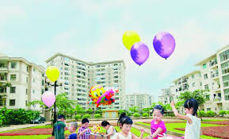
Tiết 12 - BÀI 9: GÓP PHẦN XÂY DỰNG NẾP SỐNG VĂN HOÁ Ở CỘNG ĐỒNG DÂN CƯ
I. Đặt vấn đề
1. Cộng đồng dân cư là gì?
Là toàn thể những người cùng sinh sống trong một khu vực lãnh thổ hoặc đơn vị hành chính, có sự gắn bó, liên kết và hợp tác để cùng thực hiện lợi ích của mình vì lợi ích chung.

Slide 4

Tiết 7, BÀI 9: GÓP PHẦN XÂY DỰNG NẾP SỐNG VĂN HOÁ Ở CỘNG ĐỒNG DÂN CƯ
1. Cộng đồng dân cư là gì?
Là toàn thể những người cùng sinh sống trong một khu vực lãnh thổ hoặc đơn vị hành chính, có sự gắn bó, liên kết và hợp tác để cùng thực hiện lợi ích của mình vì lợi ích chung.
Em hiểu xây dựng nếp sống văn hoá ở cộng đồng dân cư là gì?
2. Xây dựng nếp sống văn hoá ở cộng đồng dân cư là gì?
Là làm cho đời sống văn hoá tinh thần ngày càng lành mạnh phong phú.

Slide 5
Tiết 7, BÀI 9: GÓP PHẦN XÂY DỰNG NẾP SỐNG VĂN HOÁ Ở CỘNG ĐỒNG DÂN CƯ
1. Cộng đồng dân cư là gì?
Là toàn thể những người cùng sinh sống trong một khu vực lãnh thổ hoặc đơn vị hành chính, có sự gắn bó, liên kết và hợp tác để cùng thực hiện lợi ích của mình vì lợi ích chung.
1. Tìm những biểu hiên góp phần xây dựng nếp sống văn hoá ở cộng đồng dân cư.
2.Tìm những biểu hiện thiếu văn hoá ở cộng đồng dân cư.
2. Xây dựng nếp sống văn hoá ở cộng đồng dân cư là gì?
Là làm cho đời sống văn hoá tinh thần ngày càng lành mạnh phong phú.
3. Ý nghĩa của xây dựng nếp sống văn hoá ở cộng đồng dân cư

Slide 6
Tiết 7, BÀI 9: GÓP PHẦN XÂY DỰNG NẾP SỐNG VĂN HOÁ Ở CỘNG ĐỒNG DÂN CƯ
Có văn hoá | Thiếu văn hoá
- Xây dựng khu vui chơi cho trẻ em. - Động viên con cháu đến trường - Giữ gìn vệ sinh - Phòng chống tệ nạn xã hội - Thực hiện sinh đẻ có kế hoạch. - Đọc sách báo, tuyên truyền, vận động quần chúng tham gia hoạt động xã hội - Thực hiện nếp sống văn minh. - Đoàn kết giúp nhau khi khó khăn, hoạn nạn. | - Hát karaoke tới khuya - Vứt rác bừa bãi - Tụ tập quán xá, nhậu nhẹt - Mua số đề,cờ bạc, nghiện hút - Mê tín dị đoan - Tảo hôn - Tổ chức đám cưới, đám ma linh đình. - Lấn chiếm vỉa hè - Để vật nuôi phóng uế bừa bãi. - Gây mất trật tự nơi công cộng.
=> Phê phán, đấu tranh và tránh xa
=> Tôn trọng và ủng hộ
Thái độ của em như thế nào về những biểu hiện trên?

Slide 7
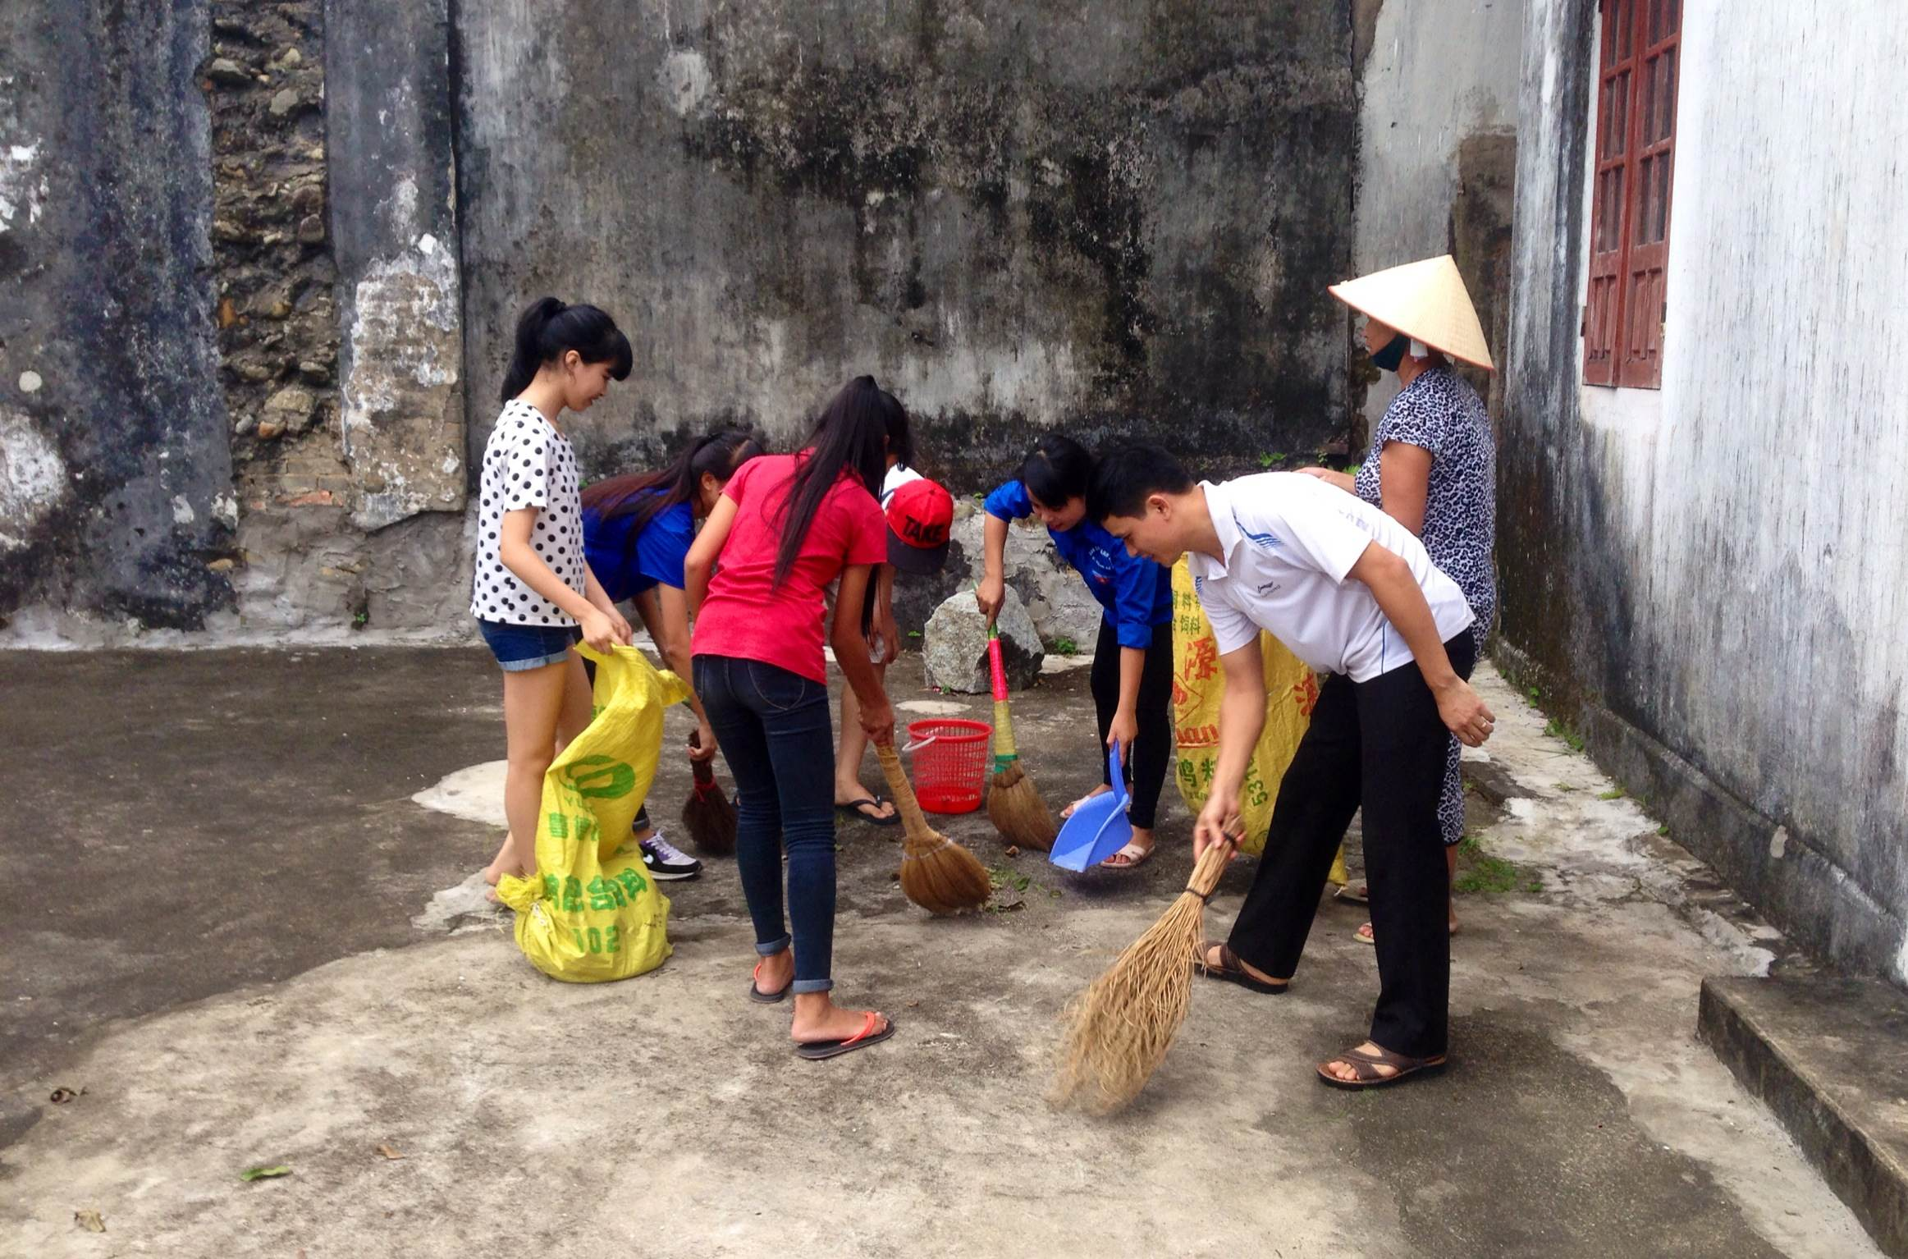
DỌN VỆ SINH NƠI Ở

Slide 8
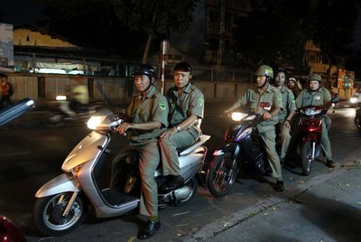
TĂNG CƯỜNG TUẦN TRA

Slide 9
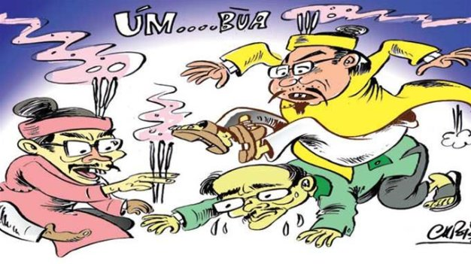
BÀI TRỪ MÊ TÍN DỊ ĐOAN

Slide 10
Tiết 7 - BÀI 9: GÓP PHẦN XÂY DỰNG NẾP SỐNG VĂN HOÁ Ở CỘNG ĐỒNG DÂN CƯ
1. Cộng đồng dân cư là gì?
2. Xây dựng nếp sống văn hoá ở cộng đồng dân cư
Là làm cho đời sống văn hoá tinh thần ngày càng lành mạnh phong phú.
Xây dựng nếp sống văn hoá ở cộng đồng dân cư có ý nghĩa như thế nào?
3. Ý nghĩa của xây dựng nếp sống văn hoá ở cộng đồng dân cư
- Góp phần làm cho cuộc sống bình yên, hạnh phúc.
- Bảo vệ và phát huy truyền thống văn hoá tốt đẹp của dân tộc.

Slide 11
Tiết 12 - BÀI 9: GÓP PHẦN XÂY DỰNG NẾP SỐNG VĂN HOÁ Ở CỘNG ĐỒNG DÂN CƯ
1. Cộng đồng dân cư là gì?
2. Xây dựng nếp sống văn hoá ở cộng đồng dân cư
Là làm cho đời sống văn hoá tinh thần ngày càng lành mạnh phong phú.
Hãy kể những việc em đã làm để góp phần vào xây dựng nếp sống văn hoá ở địa phương em?
3. Ý nghĩa của xây dựng nếp sống văn hoá ở cộng đồng dân cư
- Góp phần làm cho cuộc sống bình yên, hạnh phúc.
- Bảo vệ và phát huy truyền thống văn hoá tốt đẹp của dân tộc.

Slide 12

Luyện tập
Bài tập 2, SGK .
Theo em, những biểu hiện nào sau đây là góp phần xây dựng nếp sống văn hoá ở cộng đồng dân cư ? Vì sao?
a. Các gia đình giúp nhau làm kinh tế, xoá đói giảm nghèo.
b. Trẻ em tụ tập ở quán xá, la cà ngoài đường.
c. Bỏ trồng cây thuốc phiện.
d. Trẻ em đến tuổi đi học đều đến trường.
đ. Sinh đẻ có kế hoạch
e. Tổ chức cưới xin, ma chay linh đình
g. Trồng cây ở đường làng ngõ xóm.
h. Tảo hôn
i. Tích cực đọc sách báo.
k. Làm vệ sinh đường phố, làng, xóm.
l. Chữa bệnh bằng cúng bái, bùa phép.
a
c
Vì đây là những hành động thể hiện sự đoàn kết, gắn bó giúp đỡ lẫn nhau. Cùng tương trợ, góp ý, xây dựng cho nhau để có những hành động hay, hành động đẹp bảo vệ cảnh quan môi trường sạch đẹp, đoàn kết láng giềng…
d
đ
g
i
k

Slide 13
Hướng dẫn về nhà
- Học bài và làm các bài tập còn lại SGK
- Chuẩn bị bài 10: Tự Lập

